Slide 1
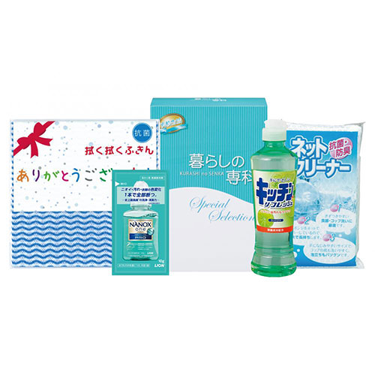


【提案書】
ユースフルセレクト4点セット
特徴
食器用洗剤キッチンリフレッシュコンパクトと、洗濯用洗剤ナノックスワンプロ、抗菌性に優れたふきん、そしてネットクリーナーを、爽やかなパッケージで詰め合わせました。
納期
納期スペース
仕様
包装：化粧箱入り
備考：<セット内容> ・キッチンリフレッシュコンパクト270ml×1 ・ライオン NANOX one PRO10g×1 ・抗菌 拭く拭くふきん1枚×1 ・ネットクリーナー×1
お見積
お見積りスペース

